Slide 1
МОУ «Новокленская СОШ»
Первомайского района Тамбовской области
Тема урока: «Термические ожоги»
Урок ОБЖ в 5 классе.
Учитель ОБЖ
Умрихина Надежда Михайловна
900igr.net

Slide 2
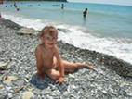
Цели урока:
Познакомить учащихся со степенями ожогов, овладеть приемами оказания помощи при ожогах , привитие у обучающихся интереса к предмету.

Slide 3

Ожоги
Ожоги - это повреждения тканей организма в результате местного воздействия на них высокой температуры, агрессивных химических веществ, солнечной радиации, электрического тока или ионизирующих излучений.
Если обожжено боле 10-15 % тела, то изменения, возникающие при этом в организме, называются ожоговой болезнью.

Slide 4
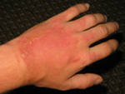
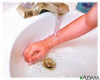
Термические ожоги
По степени поражения
тканей различают:
1. Ожоги I степени - покраснение, припухлость и боль в месте ожога, кожные покровы не повреждены.
При термическом ожоге I степени следует как можно быстрее поместить место ожога под холодную, лучше проточную воду на 10-15 мин. Обработать обожженную поверхность спиртовой жидкостью.

Slide 5
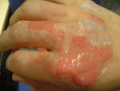
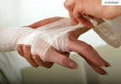
Термические ожоги
2. Ожоги II степени - на поверхности кожи появляются пузыри, наполненные прозрачной светло-желтой жидкостью, поверхность под ними очень болезненна.
При обширных ожогах II-IV степени накрыть ожоговую поверхность сухой чистой тканью.

Slide 6
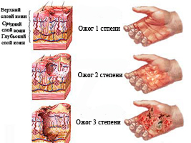

Термические ожоги
Ожоги III степени - в местах ожогов кожа имеет светло-серый или светло-коричневый цвет, плотная на ощупь. Глубина повреждений выявляется в течение 5-7 дней.

Slide 7
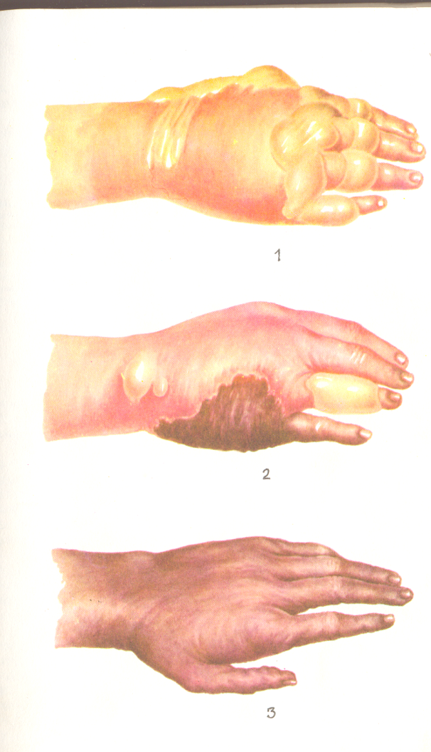
Термические ожоги
Ожоги IV степени - поверхность кожи коричневого цвета, при обугливании - черного, плотная, безболезненная.
При обширных ожогах II-IV степени накрыть ожоговую поверхность сухой чистой тканью.
Поверх ткани положить на ожоговую поверхность герметичные емкости с холодной водой или снегом. Дать пострадавшему обезболивающее (2-3 таблетки анальгина).
При обширных ожогах вызвать «Скорую помощь», до ее приезда давать пострадавшему обильное теплое питье.

Slide 8
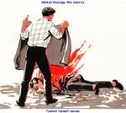
Термические ожоги
Оказание ПМП при ожогах
1) Прежде всего надо погасить горящую одежду, для чего на пора­женного набрасывают пальто, одеяло и гасят пламя.
2) Обожженную часть тела освобождают от одежды, обрезая ее вокруг, оставляя на месте прилипшее к ожогу.
3) Нельзя вскрывать пузырьки, касаться ожоговой поверхности руками, смазывать ее жиром, мазью и другими веществами.
4) На ожоговую поверхность накладывают стерильную повязку.
5) Провести все мероприятия по предупреждению шока и срочно транспортировать в медицинское учреждение.

Slide 9
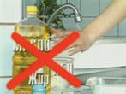
Термические ожоги
Чего категорически нельзя делать при ожогах
отрывать одежду от тела; куски ткани следует оставить; вскрывать волдыри, возникающие на коже, и отслаивать кожу;
рану на месте лопнувшего волдыря обрабатывать йодом, зеленкой, другими жгучими жидкостями (это дополни­тельный ожог);
накладывать на ожоги бактерицидный лейкопластырь — снимая его, ты можешь отслоить обожженную кожу и усилить травму;
место ожога смазывать лосьонами, мазями (кроме специальных), маслом, присыпать порошками, так как все это способствует удержанию тепла в обожженном месте и тем самым может усилить ожог.

Slide 10
Кроссворд
 |  |  |  | 1
 |  |  |  |  |  |  |  |  |  |  |  |  | 5
 |  |  |  |  |  | 2 |  | 3 |  |  | 4
 |  |  | 2
3
 |  |  |  |  |  |  |  | 4
 |  |  |  | 1о | ж | о | г
 |  |  |  |  |  |  |  |  |  |  |  |  | 5
 |  |  |  |  |  | 2 |  | 3 |  |  | 4
 |  |  | 2
3
 |  |  |  |  |  |  |  | 4
 |  |  |  | 1о | ж | о | г
 |  |  |  |  |  |  |  |  |  |  |  |  | 5
 |  |  |  |  |  | 2 |  | 3 |  |  | 4
 |  |  | 2о | г | н | е | т | у | ш | и | т | е | л | ь
3
 |  |  |  |  |  |  |  | 4
 |  |  |  | 1о | ж | о | г
 |  |  |  |  |  |  |  |  |  |  |  |  | 5
 |  |  |  |  |  | 2 |  | 3 |  |  | 4
 |  |  | 2о | г | н | е | т | у | ш | и | т | е | л | ь
3д | ы | х | а | н | и | е
 |  |  |  |  |  |  |  | 4
 |  |  |  | 1о | ж | о | г
 |  |  |  |  |  |  |  |  |  |  |  |  | 5
 |  |  |  |  |  | 2 |  | 3 |  |  | 4
 |  |  | 2о | г | н | е | т | у | ш | и | т | е | л | ь
3д | ы | х | а | н | и | е
 |  |  |  |  |  |  |  | 4л | о | к | а | л | и | з | а | ц | и | я
 |  |  |  | 1о | ж | о | г
 |  |  |  | б |  |  |  |  |  |  |  |  | 5
 |  |  |  | у |  | 2 |  | 3 |  |  | 4
 |  |  | 2о | г | н | е | т | у | ш | и | т | е | л | ь
 |  |  |  | л
 |  |  |  | и
 |  |  |  | в
 |  |  |  | а
3д | ы | х | а | н | и | е
 |  |  |  | и |  |  |  | 4л | о | к | а | л | и | з | а | ц | и | я
 |  |  |  | е
 |  |  |  | 1о | ж | о | г
 |  |  |  | б |  |  |  |  |  |  |  |  | 5
 |  |  |  | у |  | 2т |  | 3 |  |  | 4
 |  |  | 2о | г | н | е | т | у | ш | и | т | е | л | ь
 |  |  |  | л |  | р
 |  |  |  | и |  | м
 |  |  |  | в |  | и
 |  |  |  | а |  | ч
3д | ы | х | а | н | и | е
 |  |  |  | и |  | с |  | 4л | о | к | а | л | и | з | а | ц | и | я
 |  |  |  | е |  | к
 |  |  |  |  |  | и
 |  |  |  |  |  | й
 |  |  |  | 1о | ж | о | г
 |  |  |  | б |  |  |  |  |  |  |  |  | 5
 |  |  |  | у |  | 2т |  | 3п |  |  | 4
 |  |  | 2о | г | н | е | т | у | ш | и | т | е | л | ь
 |  |  |  | л |  | р |  | з
 |  |  |  | и |  | м |  | ы
 |  |  |  | в |  | и |  | р
 |  |  |  | а |  | ч |  | и
3д | ы | х | а | н | и | е
 |  |  |  | и |  | с |  | 4л | о | к | а | л | и | з | а | ц | и | я
 |  |  |  | е |  | к
 |  |  |  |  |  | и
 |  |  |  |  |  | й
 |  |  |  | 1о | ж | о | г
 |  |  |  | б |  |  |  |  |  |  |  |  | 5
 |  |  |  | у |  | 2т |  | 3п |  |  | 4с
 |  |  | 2о | г | н | е | т | у | ш | и | т | е | л | ь
 |  |  |  | л |  | р |  | з |  |  | р
 |  |  |  | и |  | м |  | ы |  |  | у
 |  |  |  | в |  | и |  | р |  |  | п
 |  |  |  | а |  | ч |  | и
3д | ы | х | а | н | и | е
 |  |  |  | и |  | с |  | 4л | о | к | а | л | и | з | а | ц | и | я
 |  |  |  | е |  | к
 |  |  |  |  |  | и
 |  |  |  |  |  | й
 |  |  |  | 1о | ж | о | г
 |  |  |  | б |  |  |  |  |  |  |  |  | 5о
 |  |  |  | у |  | 2т |  | 3п |  |  | 4с |  | х
 |  |  | 2о | г | н | е | т | у | ш | и | т | е | л | ь
 |  |  |  | л |  | р |  | з |  |  | р |  | а
 |  |  |  | и |  | м |  | ы |  |  | у |  | ж
 |  |  |  | в |  | и |  | р |  |  | п |  | д
 |  |  |  | а |  | ч |  | и |  |  |  |  | е
3д | ы | х | а | н | и | е |  |  |  |  |  |  | н
 |  |  |  | и |  | с |  | 4л | о | к | а | л | и | з | а | ц | и | я
 |  |  |  | е |  | к |  |  |  |  |  |  | е
 |  |  |  |  |  | и
 |  |  |  |  |  | й

Slide 11
Литература и ресурсы
http://images.yandex.ru/yandsearch?text=%D0%BE%D0%B6%D0%BE%D0%B3%D0%B8%20%D0%BF%D0%B5%D1%80%D0%B2%D0%B0%D1%8F%20%D0%BF%D0%BE%D0%BC%D0%BE%D1%89%D1%8C&stype=image
Павлова О. В., Попова Г П. Пожарная безопасность. Конспекты занятий и классных часов в 5—11 классах. Волгоград. 2006 г
Митрофанов А. М., Аделев А. И., Киселев Ю. П. ОБЖ. 5 класс. Учебное пособие, Тамбов, 2002 г
Завьялов В.Н., Гоголев М.И. Медико-санитарная подготовка учащихся. М, Просвещение. 1986 г

